Slide 1
портал
ГОСУСЛУГИ
Адресная информация

Slide 2
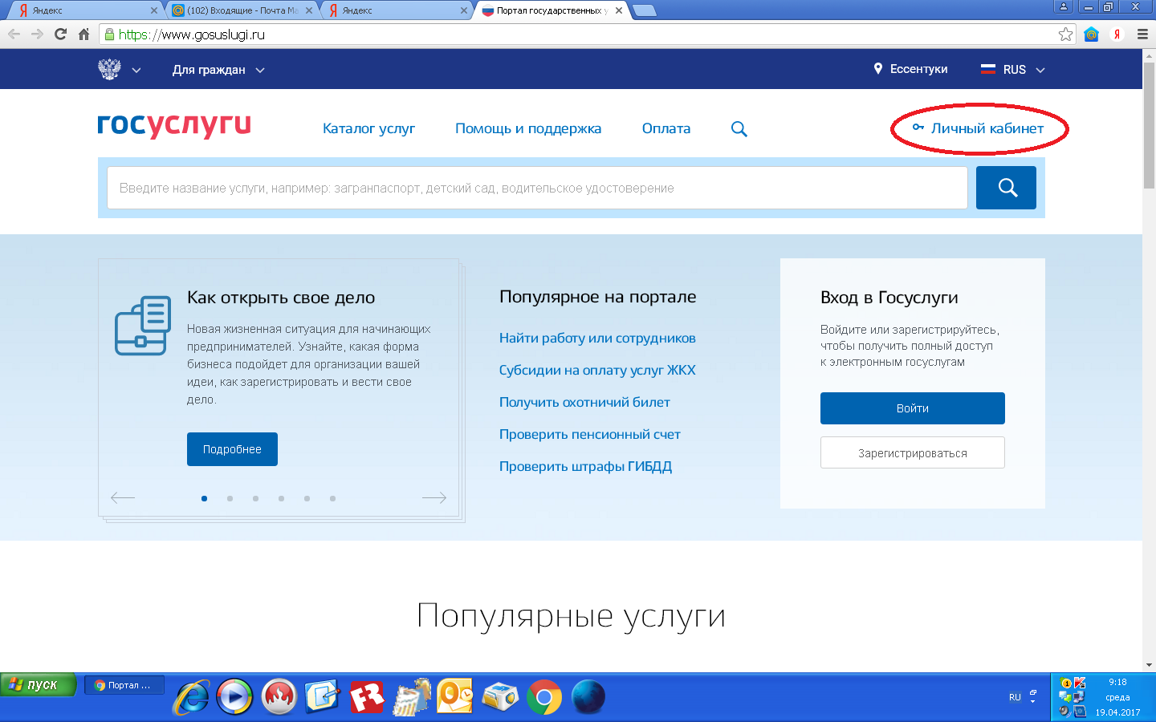
Вход в личный кабинет

Slide 3
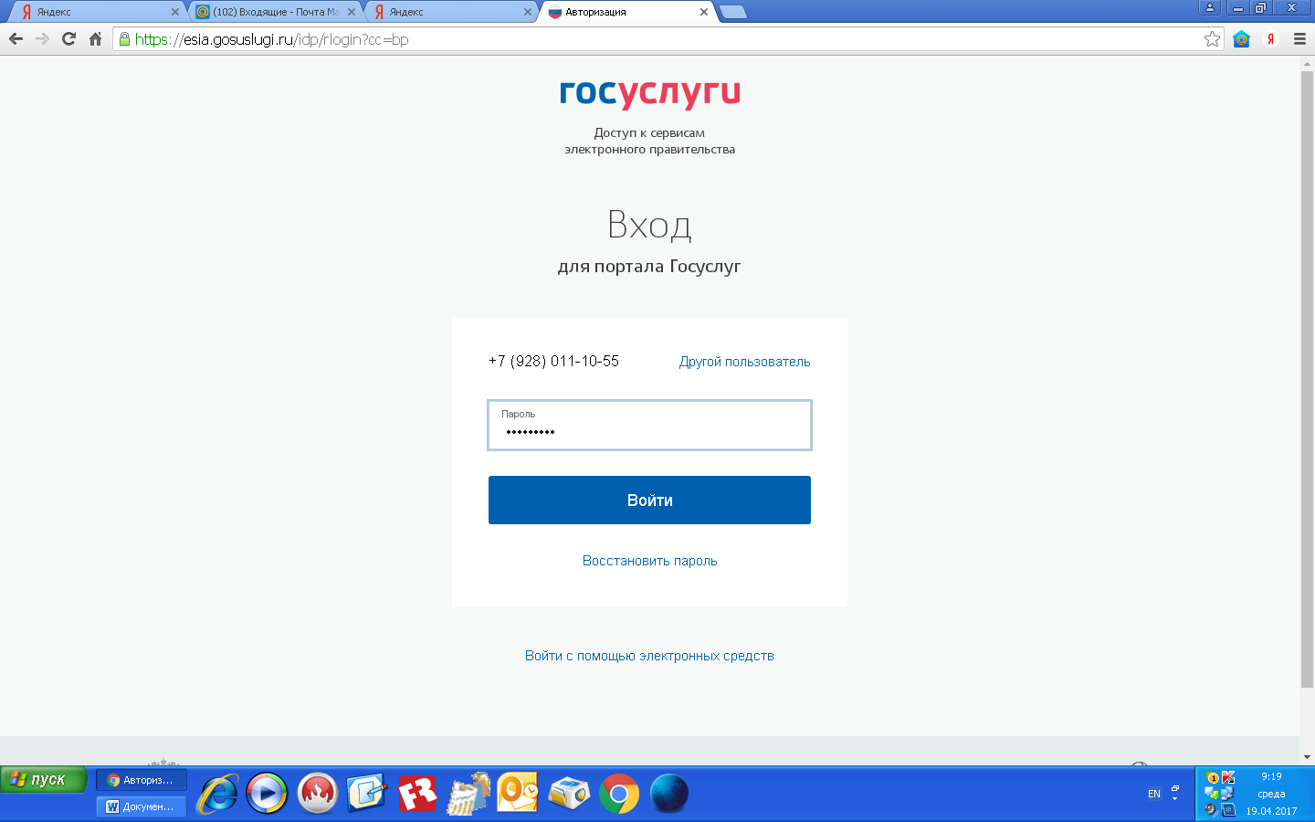
Вход в личный кабинет

Slide 4
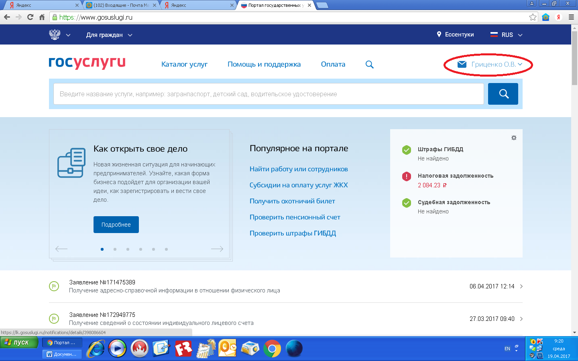
Вход в личный кабинет

Slide 5
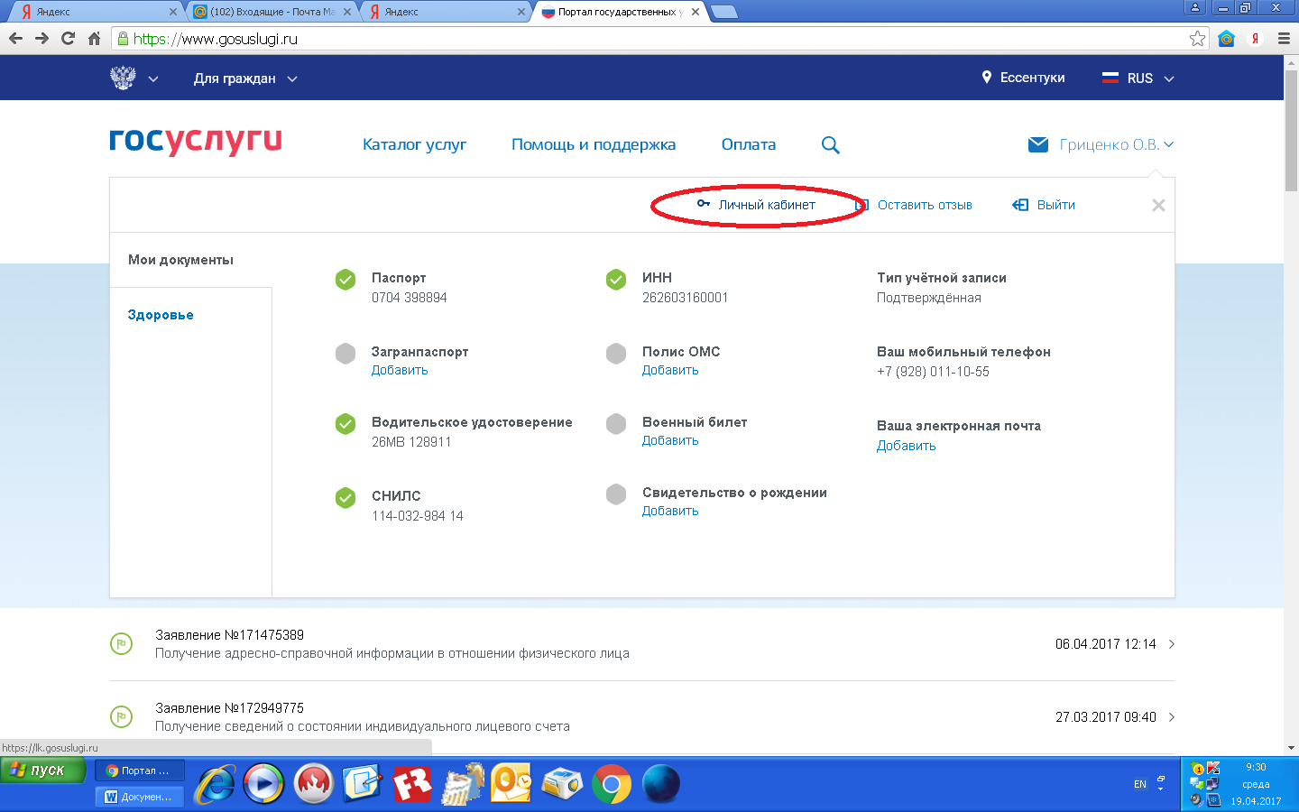
Вход в личные данные

Slide 6
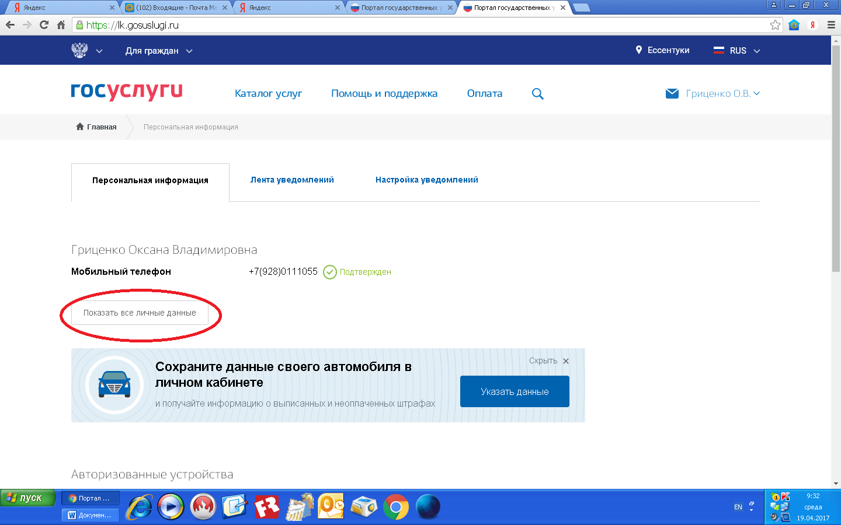
Вход в личные данные

Slide 7
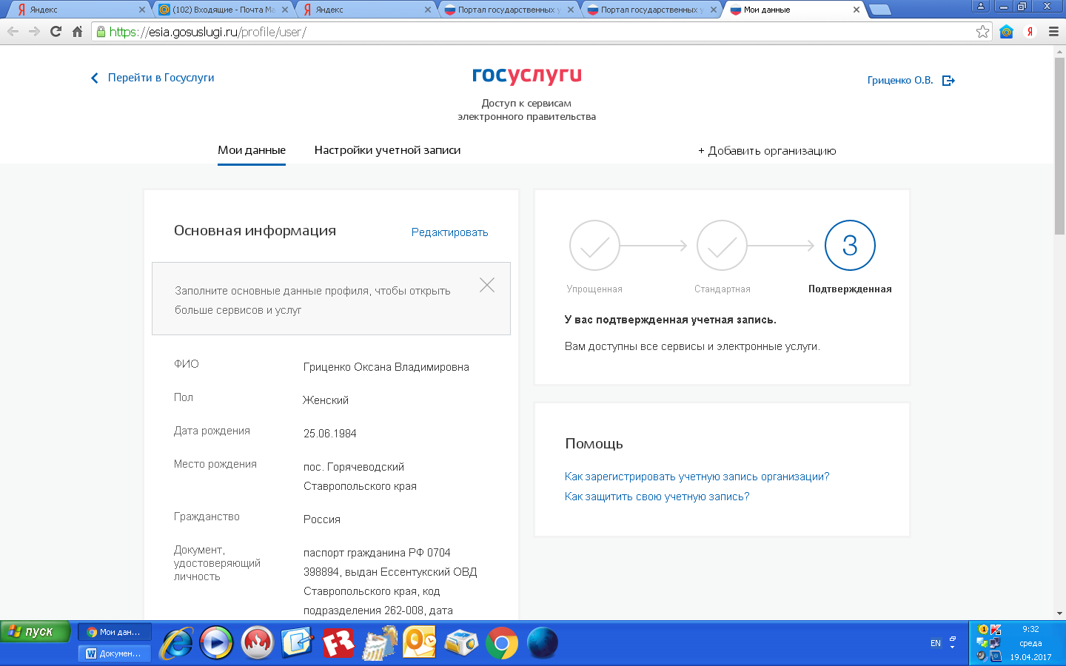
Личные данные

Slide 8
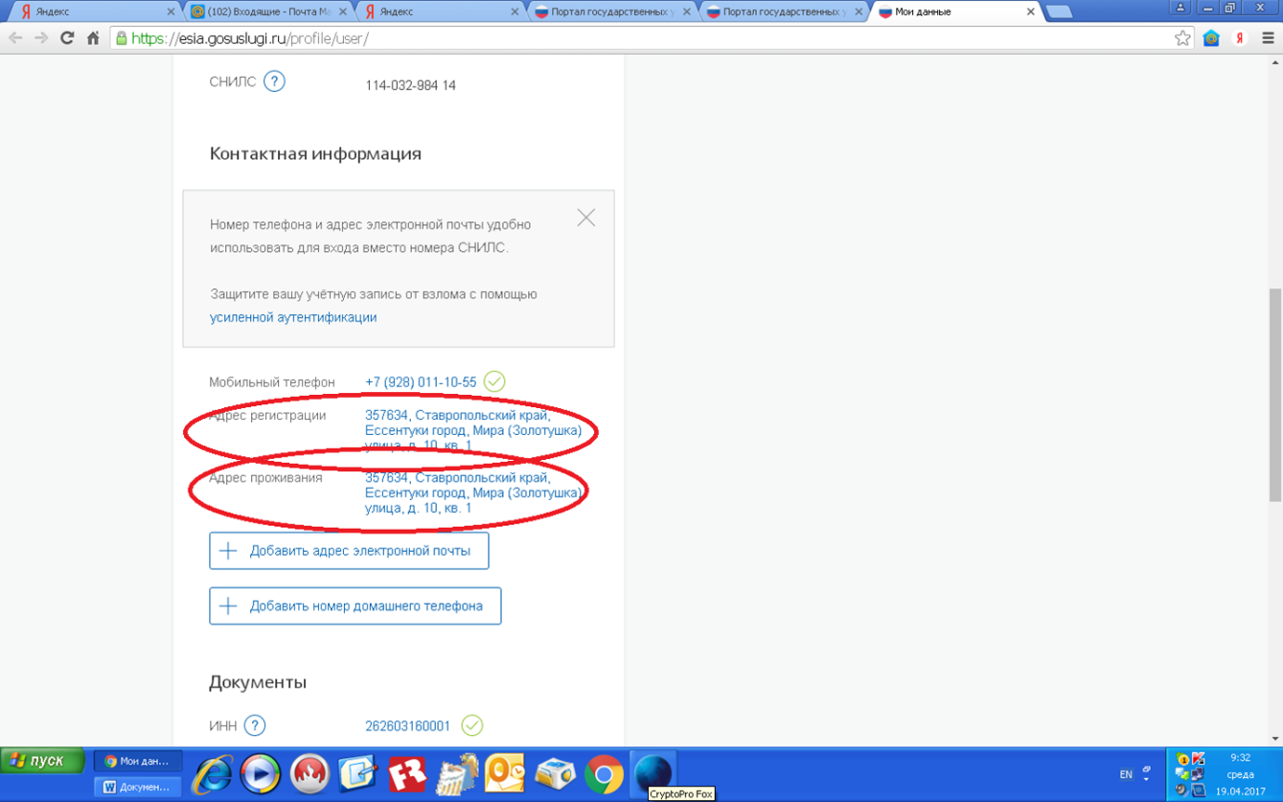
Личные данные

Slide 9
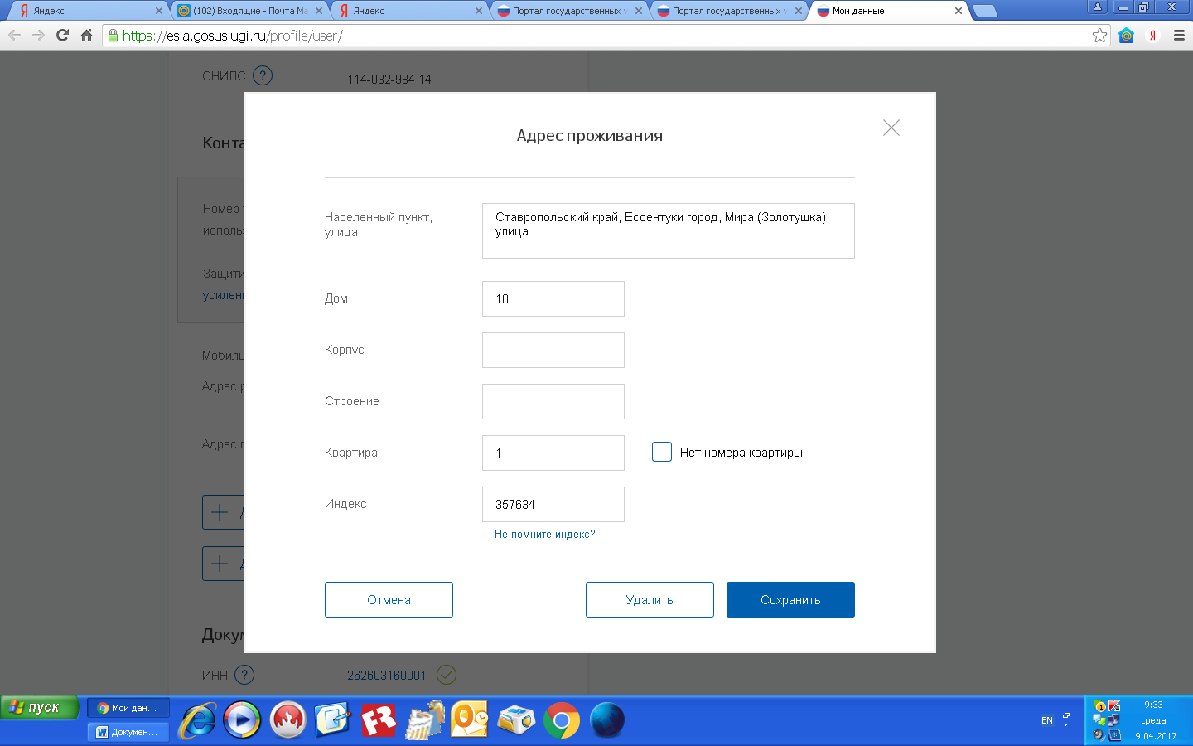
Редактирование адреса

Slide 10
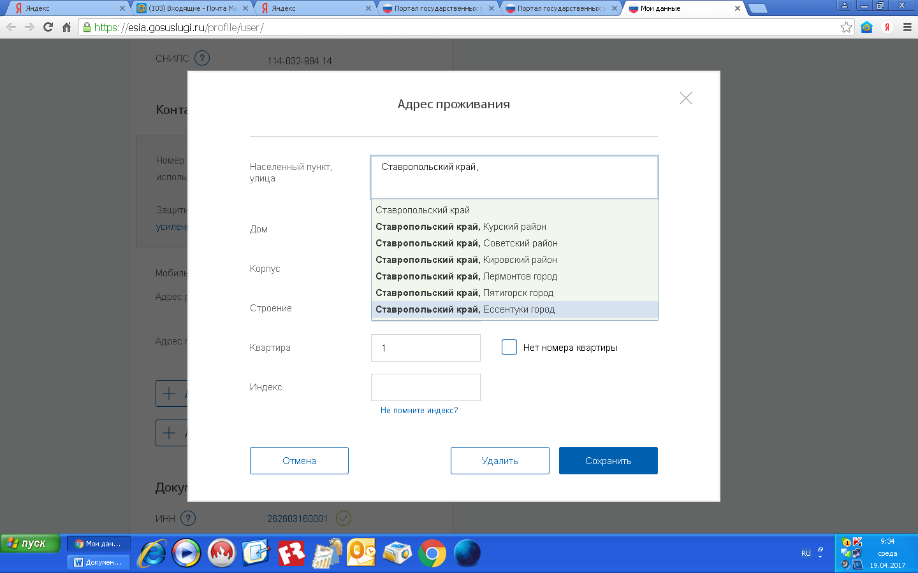
Редактирование адреса

Slide 11
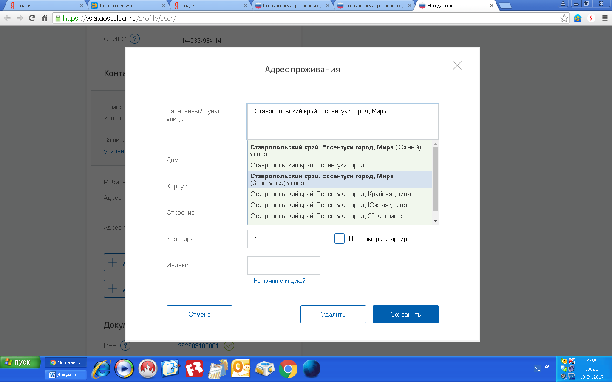
Редактирование адреса

Slide 12
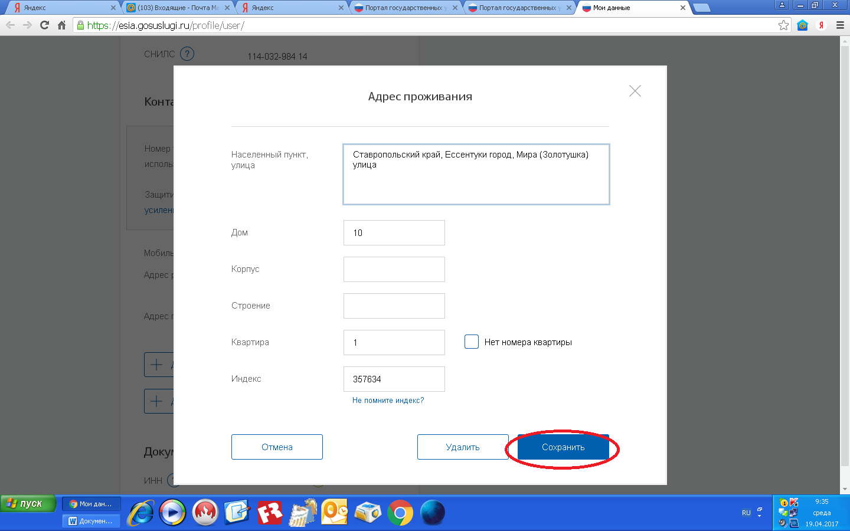
Сохранение адреса

Slide 13
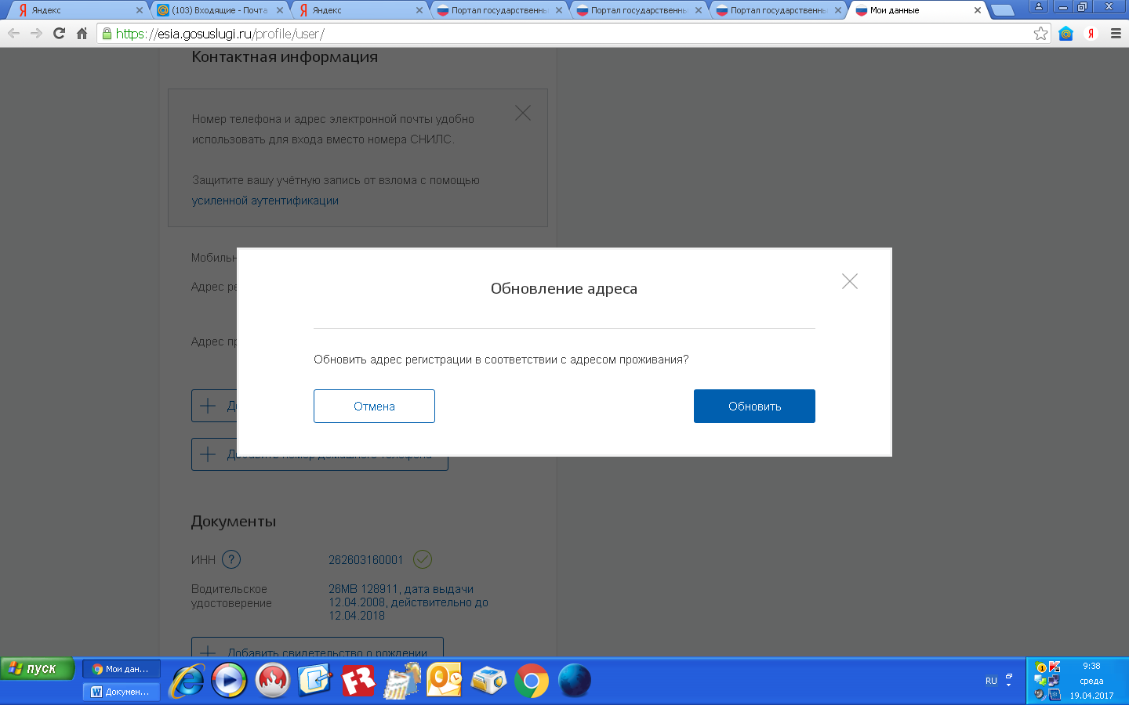
Сохранение адреса

Slide 14
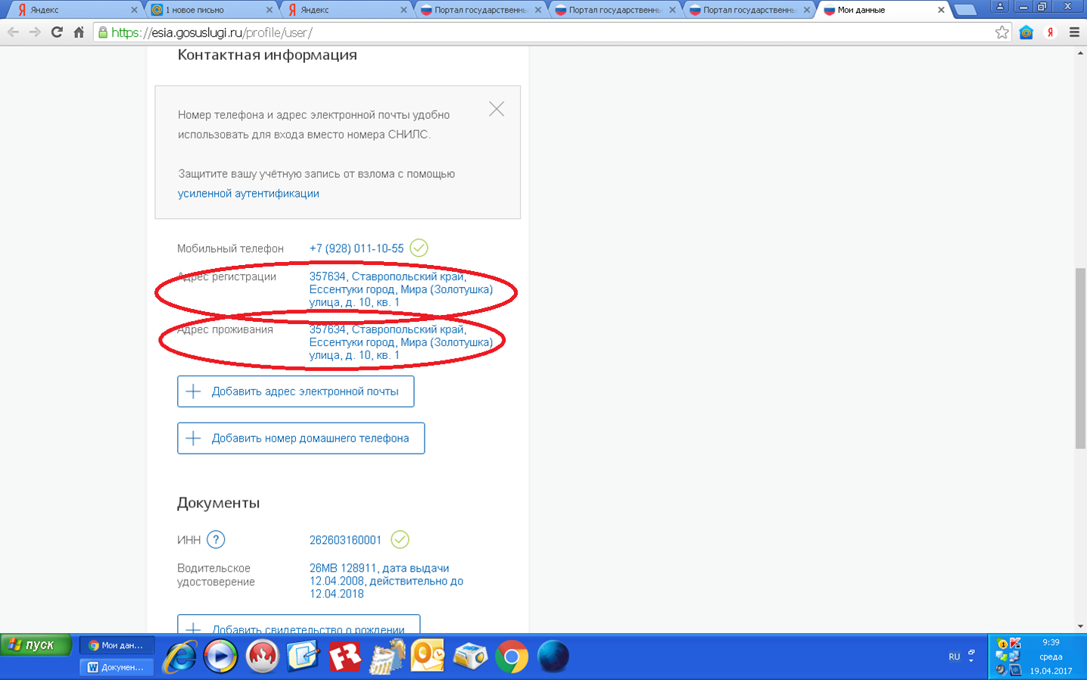
Корректные данные

Slide 15
Благодарим за внимание!

